Slide 1
Manual de la PSS
pp. 79 a 87

Slide 2
¿Qué importancia tienen el monitoreo y la verificación?
Los sistemas de saneamiento son dinámicos, muchas cosas cambian a corto y a largo plazo.
Un sistema puede rendir por debajo de lo esperado, lo que comporta riesgos inaceptables para la salud pública y la pérdida de confianza en el servicio o los productos.
Resulta fundamental garantizar que todo el sistema funcione según lo previsto.

Slide 3
El módulo 5 da respuesta a las preguntas:
“¿Funciona el sistema según lo previsto? ¿Es eficaz?”

Slide 4
5.1 Definir y llevar a cabo el monitoreo operativo.
5.2 Verificar el desempeño del sistema.
5.3 Auditoría del sistema.
• Un plan de monitoreo operativo.
• Un plan de monitoreo de verificación.

Slide 5
Peligros, evento peligroso, efecto, riesgo…
Efectos sobre la salud
Peligro(s)
Evento peligroso
Probabilidad
Gravedad
Riesgo
Medidas de control
Monitoreo operativo
¿Hasta qué punto son eficaces las medidas de control?
Monitoreo de la verificación
¿Cumple el sistema los resultados previstos en materia de desempeño?

Slide 6
PASO 5.1
Definir y llevar a cabo el monitoreo operativo
OBJETIVO
Supervisar periódicamente las medidas de control críticas para aportar información sencilla y rápida sobre la eficacia de las medidas de control, para que de ser necesario se puedan efectuar correcciones rápidamente.
Monitoreo operativo
Control rutinario de parámetros para fundamentar las decisiones de gestión
Frecuente.
Muchos puntos de monitoreo en todo el sistema.
Observaciones y pruebas simples.
Se utiliza para gestionar los riesgos antes de que surjan.
Lo implementan los proveedores del servicio.
Manual de la PSS
Página 81

Slide 7
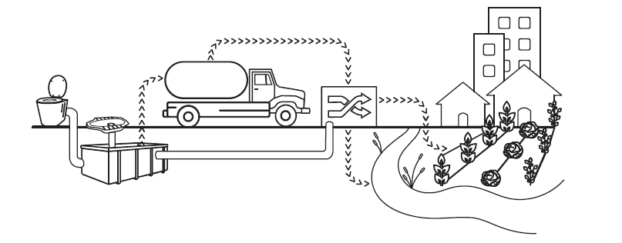
PASO 5.1
Definir y llevar a cabo el monitoreo operativo
En el monitoreo operativo, se recaba y se utiliza lo siguiente
Observaciones y mediciones simples
Muestreo y análisis

Slide 8
PASO 5.1
Manual de la PSS
Nota orientativa 5.1
Página 81
Guías de la OMS
Sección 4.6.2
Página 71
Definir y llevar a cabo el monitoreo operativo
Posibles parámetros de monitoreo para cada paso del saneamiento:
Contención-almacenamiento/ tratamiento
Inodoro
Disponibilidad, accesibilidad y privacidad de las instalaciones sanitarias.
Limpieza.
Estado de la losa que funciona como cubierta.
Desbordamientos visibles o notificados.
Inspección de viviendas y edificios.
Rutinaria, en encuestas periódicas o especiales, o mediante el censo nacional.
Inspección de viviendas y edificios.
Sistemática, en encuestas periódicas o especiales, o mediante el censo nacional.

Slide 9
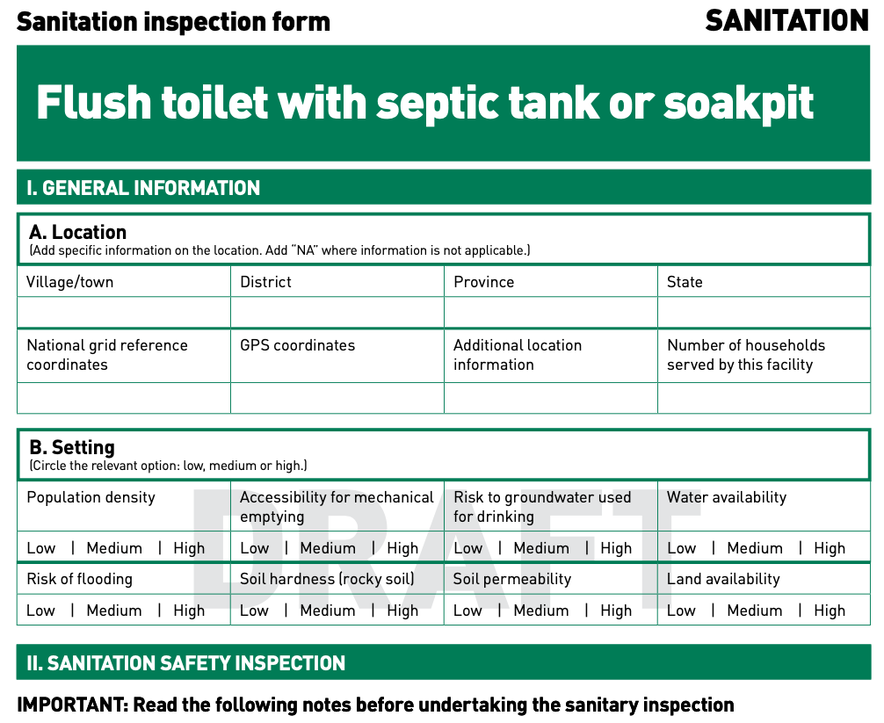
PASO 5.1
Definir y llevar a cabo el monitoreo operativo
Formularios de inspección sanitaria de la OMS
Listas de verificación breves y tipificadas que las partes interesadas pueden utilizar y adaptar para evaluar los factores de riesgo en unas instalaciones de saneamiento o sus inmediaciones.

Slide 10
PASO 5.1
Manual de la PSS
Nota orientativa 5.1
Página 81
Guías de la OMS
Sección 4.6.2
Página 71
Definir y llevar a cabo el monitoreo operativo
Posibles parámetros de monitoreo para cada paso del saneamiento:
Transferencia
Tratamiento
Uso de equipo de protección personal por parte de los trabajadores de saneamiento.
Uso de carreteras marcadas.
Limpieza del alcantarillado
Caudales
Tiempos de retención
Temperaturas de compostaje
Datos recopilados de los clientes, operadores formales e informales y, cuando corresponda, autoridades encargadas de la concesión de licencias u organismos reguladores.
Datos recabados de los operadores y verificados mediante muestreos ocasionales y análisis de laboratorio independientes.

Slide 11
PASO 5.1
Manual de la PSS
Nota orientativa 5.3
Página 85
Definir y llevar a cabo el monitoreo operativo
Posibles parámetros de monitoreo para cada paso del saneamiento:
Uso y/o disposición final
Proceso correcto de aplicación y riego.
Duración de los períodos de retención.
Inspección de las explotaciones agrícolas cercanas
De forma rutinaria, mediante encuestas periódicas

Slide 12
PASO 5.1
CONSEJOS
Definir y llevar a cabo el monitoreo operativo
Recuerde…
Es posible que no resulte práctico monitorear todas las medidas de control.
Decida qué medidas de control se deben someter a monitoreo operativo (fije las prioridades en función de los hallazgos de la evaluación de riesgos).
Los límites críticos ayudan a decidir la aceptabilidad:
normalmente, límites numéricos basados en la medición de un parámetro; y
límites cualitativos, los cuales pueden resultar adecuados (por ejemplo, “todos los olores deben ser aceptables” o “las moscas no representan una molestia”).

Slide 13
PASO 5.1
Manual de la PSS
Herramienta 5.22
Página 84
Definir y llevar a cabo el monitoreo operativo
Formato de registro sugerido

Slide 14
Ejemplo práctico:
PSS EN NEWTOWN

Slide 15
PASO 5.2
Manual de la PSS
Página 84
Verificar el desempeño del sistema
OBJETIVO
Verificar periódicamente si el sistema se ajusta a los resultados de desempeño previstos.
Verificación
Se comprueba la eficacia de las medidas de control aplicadas.
Periódica.
Pocos puntos, centrados en los parámetros del sistema (calidad de los efluentes).
Pruebas más complicadas (por ejemplo, para detectar E. coli, huevos de helmintos).
Se utiliza para probar que el sistema funciona.
La puede realizar el operador o un organismo de vigilancia.

Slide 16
PASO 5.2
Manual de la PSS
Nota orientativa 5.2
Página 84
Verificar el desempeño del sistema
Ejemplos de datos de verificación comunes
Inodoro
Uso de instalaciones sanitarias (reducción de la defecación al aire libre).
Contención-almacenamiento/ tratamiento
Concentración de patógenos en aguas subterráneas.
Cantidad de lodos fecales transportados al sistema de tratamiento fecal.
Transferencia
Análisis microbiológicos de los efluentes (por ejemplo, para detectar E. coli y huevos de helmintos.
Tratamiento
Uso y/o disposición final
Análisis microbiológicos de los cultivos, productos de pescado y aguas en puntos de exposición y límites del sistema (por ejemplo, para detectar E. coli y huevos de helmintos).

Slide 17
PASO 5.3
Manual de la PSS
Página 87
Auditoría del sistema
OBJETIVO
Aportar pruebas adicionales e independientes sobre el desempeño del sistema y la calidad de la PSS.
Auditorías:
Pueden no ser factibles en las primeras etapas de aplicación de la PSS.
Se comprueba la calidad y la eficacia de la aplicación de la PSS.
Se garantiza que la PSS contribuye a obtener los resultados sanitarios previstos.
Pueden realizarlas auditores internos, regulatorios o independientes.
Se demuestra que el plan de seguridad del saneamiento se ha diseñado adecuadamente, se aplica de forma correcta y es eficaz.

Slide 18
Ejemplo práctico:
PSS EN NEWTOWN

Slide 19
Ejemplo práctico:
PSS EN NEWTOWN

Slide 20
TRABAJO EN GRUPOS
Aplicar el módulo 5 en la PSS
Las instrucciones se encuentran en la hoja de trabajo del módulo 5.
En grupos, deberán:
Preparar el plan de monitoreo operativo de las tres medidas de control seleccionadas.
Preparar el plan de verificación de las tres medidas de control seleccionadas.

